Slide 1
Operatør- og partnerforum
19. oktober kl 0930 – 1100
Sted: Teams
Frode Hvattum, strategisjef

Slide 2
Agenda Operatør- og partnerforum 19. oktober 2020 kl 0930 - 1100
Introduksjon v/Frode Hvattum
Generell oppdatering v/Bernt Reitan Jenssen
Presentasjon av rapport Trafikksikkerhet i busstransport v/Snorre Lægran
  Innspill til trafikksikkerhetstiltak
Covid-19 oppdatering v/Borghild Bay
Status budsjett v/Rune Pedersen
Neste møte(r)
  Hvem tar ballen…
Neste møte
Tidspunkt 3. desember kl 09 – 11
Sted: Hybrid møte – RuterS og Teams?
Temaer

Slide 3
Påminnelse
Offentlighetslovens regler som innebærer at dokumenter som mottas av Ruter som hovedregel er offentlige. Unntak må ha rettslig grunnlag.
Likebehandlingsprinsippet i lov om offentlige anskaffelser: Transparens ifbm operatør og partnerforum, for å sikre tilstrekkelig likebehandling mellom eksisterende og potensielle operatører. Hvis eksisterende operatører har mye informasjon som de andre ikke har, kan det bli vanskeligere for de andre å komme inn på markedet, og vi får mindre konkurranse/færre potensielle tilbydere. Det er ikke ønskelig fra er Ruter sin side og kan også være i strid med likebehandlingsprinsippet i lov om offentlige anskaffelser.

Slide 4
Organisasjonsjusteringer
Tilpasninger til målbilde og behov
Bernt Reitan Jenssen

Slide 5
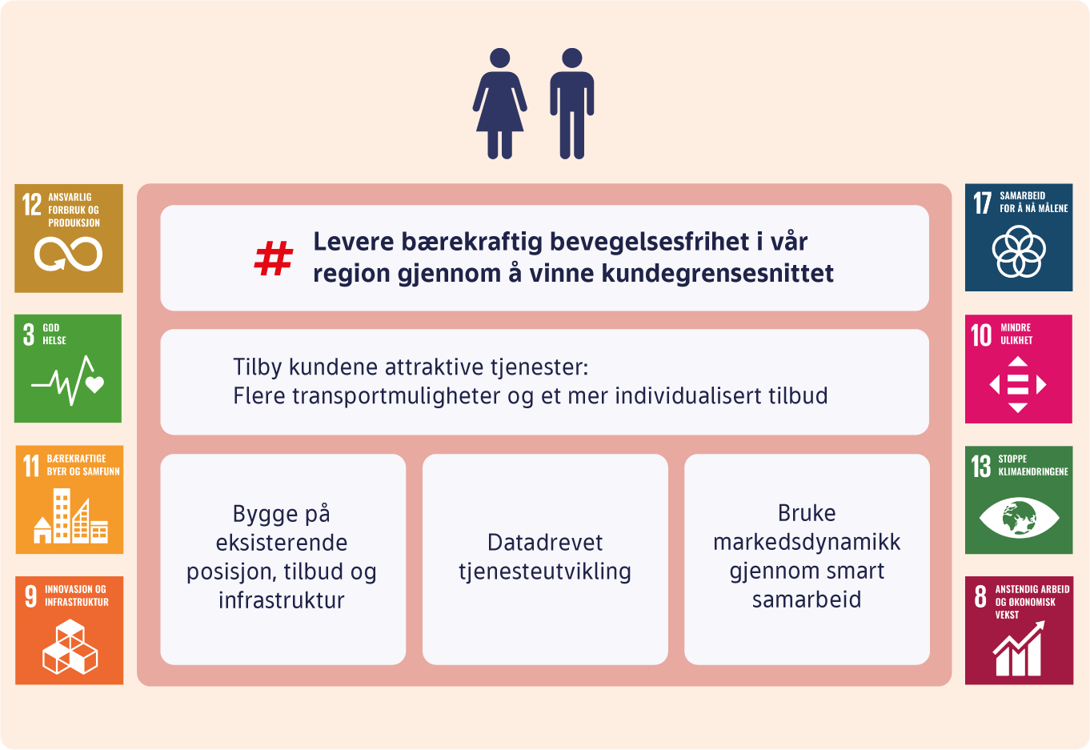
Ruter har en offensiv strategi om å tilby bærekraftig bevegelsesfrihet
– det stiller krav til organisasjonen
Ruters strategiske målbilde
Nytt målbilde krever
Samarbeid og samskapning i et stadig mer komplekst økosystem. Til dette hører å utvikle Ruters operatører
Innsikt er mer enn data og kompetanse, det må bli en del av Ruter sitt DNA. Ruter sitt innsiktsarbeid starter med en felles forståelse av marked og kunder
Definere rammer for agile og autonom utvikling. Dette for å sikre kreativitet samtidig som alle jobber i samme retning

Slide 6
Prinsipper for organisering
Formålsdrevet Ruter – Bærekraftig bevegelsesfrihet
Kundeorientert og samskapende
Innsiktstyrt i alt vi gjør (innsiktsdrevet Ruter)
Prioriterer og tar beslutninger for å øke gjennomføringsevnen vår
Samarbeider godt, både internt og eksternt
Innovasjonskraft for morgendagens mobilitetstjenester
Våre verdier hjelper oss å lykkes med å være formålsdrevet:
Pålitelig
Åpen
Nytenkende
Samhandlende

Slide 7
Ruter har levert veldig gode resultater over lang tid – justeringene som gjøres må ivareta evnen til å overgå forventninger og lykkes med strategi og samfunnsoppdrag
Ruter vinner omdømmepris – har klart å flytte negative holdninger til positive i løpet av seks år – hadde Ruter vært landsdekkende, ville vi vært topp fem i landet I en årrekke har en stadig større andel av befolkningen i hovedstadsregionen valgt kollektivtransport fremfor bilen I Norden ligger Ruter på andreplass i kundetilfredshet - 1% poeng unna første plass Ruter har Nordens største flåte av utslippsfrie busser Ruter har integrert 8 av FNs 17 bærekraftmål i sitt målhierarki, integrert i sin målstyring Ruter har introduserte selvkjørende kjøretøy på Akershusstranda og Nedre Bekkelaget Ruter har utvidet tilbudet med bestillingstransport for eldre og aktivitetstransport for barn - med lav ventetid og høy læringseffekt Vi har innført en helt ny datasentrisk digital infrastruktur og har endret forretningsmodell ovenfor operatørene innen IT-relaterte tjenester.

Slide 8
Et sentralt prinsipp er å ta vare på og forsterke de positive egenskapene ved Ruter sin organisasjon og utvikle områder som man ønsker å bli bedre på
Egenskaper å ta vare på
Vi vil forbedre
Medarbeidere er pådrivere for egen rolleendring, i takt med endring i omgivelser, til det beste for Ruters utvikling
Økt kundeorientering med matrisemodellen
Samspillet i matrisen fungerer stadig bedre – vi er på vei
Flinke, ambisiøse og formålsdrevne medarbeidere
Stadig bedre på å jobbe tverrfaglig, spesielt når det finnes et tydelig oppdrag
Flere og bedre beslutninger tas ute i organisasjonen
Bedre samarbeid mellom Marked og fag gjennom å både bedre bestillingene og evnen til å levere på disse
Redusere koordineringsbehovet mellom Marked og fagaksen (og mellom fagenhetene). I tillegg forsøke å utligne forskjell i størrelse, kompleksitet og belastning mellom enhetene
Forsterke og forenkle rammene for tverrfaglig samarbeid, slik at det blir tydeligere hvem som skal bidra med hva i de ulike virksomhetsprosessene
Tydeliggjøre roller, ansvar og grensesnitt for å forenkle prioriteringer, få raskere beslutninger, øke gjennomføringsevnen og redusere dobbeltarbeid
Gjøre kobling mellom strategisk målbilde og valgt organisering tydeligere gjennom bruk av vedtatte designprinsipper

Slide 9
ADMINISTRERENDE DIREKTØR
FAGENHETER
RESULTATENHETER
STØTTEENHETER
MARKED
MOBILITETSTJENESTER
STYRINGSSTØTTE
OMRÅDE VEST
OMRÅDE INDRE BY
OMRÅDE SØR
OMRÅDE NORD-
ØST
ØKONOMI OG VIRKSOMHETSSTYRING
OPERASJON (Produksjon)
JURIDISKE TJENESTER
PLAN
Strategiske bestillinger
MENNESKER OG ORGANISASJON
DIGITALE TJENESTER
STRATEGISKE ANSKAFFELSER OG LEVERANDØRUTVIKLING
Notes:
Overordnet organisasjonsstruktur
Mandatene til fag-, resultat- og støtteenhet ligger fast
I utgangspunktet ligger lederstrukturen fast

Slide 10

ADMINISTRERENDE DIREKTØR
FAGENHETER
RESULTATENHETER
STØTTEENHETER
MARKED
MOBILITETSTJENESTER
STYRINGSSTØTTE
Skoleskyss
OMRÅDE VEST
OMRÅDE INDRE BY
OMRÅDE SØR
OMRÅDE NORD-
ØST
ØKONOMI OG VIRKSOMHETSSTYRING
OPERASJON (Produksjon)
Regnskap, Controlling, Budsjett, Virksomhetsstyring, Beredskap
Trafikkplan IOSS, Operativ kundeinformasjon, Salg Billettkontroll
JURIDISKE TJENESTER
PLAN
Strategiske bestillinger
MENNESKER OG ORGANISASJON
Plan og infrastruktur, Strategisk ruteplanlegging, Materiell og anlegg, Holdeplass/TID
HR, Adm, Opplæring
DIGITALE TJENESTER
Forvaltning, Arkitektur, Utvikling, Data Science,
Strategi og Bærekraft , Analyse, Kommunikasjon, Markedskommunikasjon, Pris/betaling, Kundeservice, Nye kundetjenester
STRATEGISKE ANSKAFFELSER OG OPERATØRUTVIKLING
Enhet uten justering
Innkjøp, Kontraktsforvaltning, Produksjonsstøtte

Slide 11
ADMINISTRERENDE DIREKTØR
Bernt Reitan Jenssen
FAGENHETER
RESULTATENHETER
STØTTEENHETER
MARKED
Ellen M Rogde
MOBILITETSTJENESTER
Endre Angelvik
STYRINGSSTØTTE
Maia Holthe
OMRÅDE VEST
OMRÅDE INDRE BY
OMRÅDE SØR
OMRÅDE NORD-
ØST
ØKONOMI OG VIRKSOMHETSSTYRING
Rune Pedersen
OPERASJON (Produksjon)
Rune Pedersen
JURIDISKE TJENESTER
Marit Westvig
PLAN
Snorre Lægran
Strategiske bestillinger
MENNESKER OG ORGANISASJON
Bjørn Auglend
DIGITALE TJENESTER
Terje Storhaug
STRATEGISKE ANSKAFFELSER OG LEVERANDØRUTVIKLING
Marit Elin Leite
Notes:
Overordnet organisasjonsstruktur
Mandatene til fag-, resultat- og støtteenhet ligger fast
I utgangspunktet ligger lederstrukturen fast

Slide 12
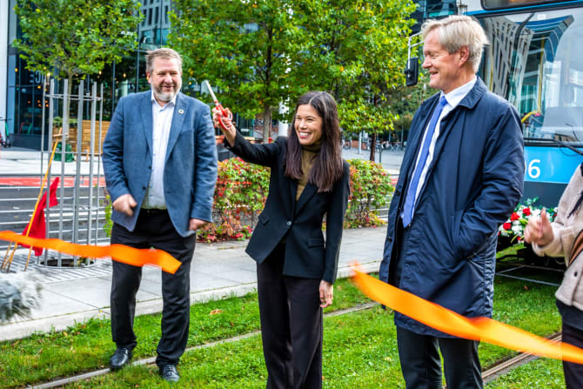

Trikkeprogrammet på skinner

Slide 13
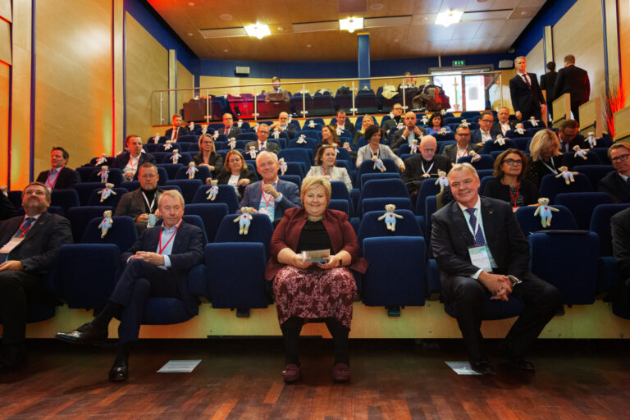
SKIFT BER OM REGULERINGER, KRAV OG AVGIFTER FOR Å SIKRE NORSK KONKURRANSEKRAFT

Slide 14
The Norwegian Way
Bernt Reitan Jenssen, CEO Ruter

Slide 15
Agenda Operatør- og partnerforum 19. oktober 2020 kl 0930 - 1100
Introduksjon v/Frode Hvattum
Generell oppdatering v/Bernt Reitan Jenssen
Presentasjon av rapport Trafikksikkerhet i busstransport v/Snorre Lægran
  Innspill til trafikksikkerhetstiltak
Covid-19 oppdatering v/Borghild Bay
Status budsjett v/Rune Pedersen
Neste møte(r)
  Hvem tar ballen…
Neste møte
Tidspunkt 3. desember kl 09 – 11
Sted: Hybrid møte – RuterS og Teams?
Temaer

Slide 16
Trafikksikkerhet i busstransport
En analyse av kravene som Ruter stiller til bussoperatører i kontrakter
Snorre Lægran

Slide 17


Slide 18
Metoder
Analyse av 800 hendelser og ulykker rapportert til IOSS
Dokumentgjennomgang
Kvalitative intervjuer med 18 personer: Ruter, operatører, arbeidsgiverforening, fagforeninger.
Kvantitativ spørreundersøkelse: 232 sjåfører som kjører for Ruters og 780 som kjører for andre
Litteraturstudie: av 18 tiltak som gis poeng basert på ulykkes eller skadereduserende effekt og relevans

Slide 19
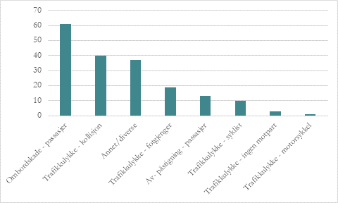
De hyppigste skadetypene

Slide 20
Ruters direkte påvirkning på TS: I
Ruters direkte påvirkning gjelder særlig tilfellene der hvor Ruter krever mer enn nasjonalt og internasjonalt regelverk.
Synspunkter fra intervjuene:
  Ruter krever mer enn andre administrasjonsselskap, også ut over EU-krav.
  Det gjelder særlig kollisjonssikkerhet, men også for eksempel blindsonevarsling.
  Slik bidrar Ruter til å flytte sikkerhetsstandarden i markedet.
  Generelt ikke mye fokus på TS i kontraktene.
Og det viser hvor mye det har å si når Ruter stiller krav.

Slide 21
Ruters direkte påvirkning på TS: II
Flere av de intervjuede operatørene har på eget initiativ innført en rekke organisatoriske sikkerhets­tiltak i sine bedrifter:
  Trafikksikkerhetsstandarden ISO:39001
  Flåtestyrings­systemer som fokuserer på sikker og økonomisk kjørestil
  Systemer for gransking og læring av sikkerhetshendelser.
Men, operatørene er usikre på om det belønnes evt. hvor mye

Slide 22
Ruters indirekte påvirkning på TS:
Resultater fra intervjuene:
  Kravene til punktlighet og regularitet ble koblet til stress.
  Miljø: sterkt fokus på passasjervekst og større busser kan gi «uegnet» buss i forhold til veien
  Universell utforming: fokus på laventrebuss (fører sitter lavt) og rullestoler sikres ikke.
Dette er basert på intervjudata, vi vurderer også på bakgrunn av spørreundersøkelser og forskningslitteratur.

Slide 23
Tiltak som er vurdert
Piggdekk
Varsling om gående og nødbrems
Føreres kunnskaper og ferdigheter
Føreropplæring
Bedre synlighet
Tiltak mot fallulykker
Alkolås
Intelligent fartstilpasning (ISA)
Elektronisk stabilitetskontroll
Flåtestyringssystemer
Sikkerhetskulturtiltak
Sikkerhetsstyringssystemer
Blindsonevarsling
Strukturell integritet – forsterket førerrom
Setebelter

Slide 24
Foreslåtte tiltak I:
Direkte effekt:
  Stille tydeligere krav til, og belønne organisatorisk sikkerhetsarbeid.
  Tekniske tiltak (kollisjonssikkerhet, blindsonevarsling).
Indirekte effekt:
  Tiltak for å redusere stress: fleksible rutetider eller takting.
  Tiltak for å vurdere samspillet mellom veg og buss: risikoanalyser.

Slide 25
Foreslåtte tiltak II:
Ruters rolle som ledestjerne i forhold til trafikksikkerhet
  Samarbeidsorgan for sikkerhet
  Dedikerte personer hos Ruter og operatørene
  Gjennomføre risikoanalyser knyttet til samspillet mellom buss og veg
  System for læring blant operatørene, som drives av Ruter
  Trafikksikkerhetsambassadør for operatørene mot tredjeparter

Slide 26

Videre arbeid
Publiseres nå på ruter.no og toi.no
Bruk den, og bli bedre

Slide 27
Innspill til trafikksikkerhetstiltak
Snorre Lægran

Slide 28
Prosess
Ruter har fått forslag til fra Sporveien
Ruter vurderer forslaget
Er det andre innspill – som kan vurderes samtidig?
Ruter ber om innspill innen neste møte 3.desember

Slide 29
Agenda Operatør- og partnerforum 19. oktober 2020 kl 0930 - 1100
Introduksjon v/Frode Hvattum
Generell oppdatering v/Bernt Reitan Jenssen
Presentasjon av rapport Trafikksikkerhet i busstransport v/Snorre Lægran
  Innspill til trafikksikkerhetstiltak
Covid-19 oppdatering v/Borghild Bay
Status budsjett v/Rune Pedersen
Neste møte(r)
  Hvem tar ballen…
Neste møte
Tidspunkt 3. desember kl 09 – 11
Sted: Hybrid møte – RuterS og Teams?
Temaer

Slide 30

Covid-19
Kort status
Runar Grønsholt, prosjektleder Task force 1
Notes:
Borghild
Det har gått 7 måneder fra Norge stengte ned 12. mars.
7 måneder med tett og godt samarbeid med alle operatører.
Beredskap i Ruter har i utgangspunktet vært organisert for noe kortere kriser og unntakstilstand, så det at pandemien varer over mange måneder innebærer stor utvikling i vårt beredskapsarbeid.
Task force arbeidet i Ruter har fungert veldig bra. Det har gjort at vi har kunnet samarbeide på tvers av team og avdelinger, og forankring mot ledelsen har gått raskt, som man er nødt til i krisetider.
Deler av Task force arbeidet er nå løftet inn i faglinjene i Ruter, men vi ser at det er behov for å videreføre en Task force Covid 19 videre.
I forrige uke gjorde vi noen rollebytter. Jeg går inn som konstituert leder for trafikkplan, og dermed prosjekteier for Task force Covid 19. Runar Grønshold, som jobber i team reiseinformasjon, salg og betaling, går inn som prosjektleder for Task forcen.
Han har jobbet mye i Task force arbeidet siden april, og kjenner delprosjektene veldig godt.

Slide 31
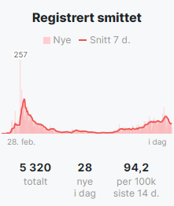
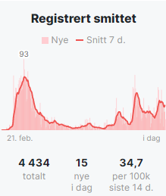
Smittenivå 18. oktober 2020
Kommune | Antall smittede pr 100.000 innbyggere fordelt på siste 14 dager (18. oktober 2020)
Oslo | 94,2
Asker | 29,6
Aurskog-Høland | 17,3
Bærum | 62,6
Eidsvoll | 23,6
Enebakk | 36
Frogn | 12,6
Gjerdrum | 72,6
Hurdal | 0
Lillestrøm | 65,1
Lørenskog | 55,5
Nannestad | 42,4
Nes | 30,3
Nesodden | 0
Nittedal | 4,1
Nordre Follo | 45,5
Rælingen | 32,4
Ullensaker | 50,5
Vestby | 11,1
Ås | 29,6
Oslo Viken
Notes:
Viken tar jo for seg områder utenfor Ruter-område
Nesodden fra 42 til 0 på en dag. Lave innbyggertall og 14 dager gjør at det henger lenge igjen

Slide 32
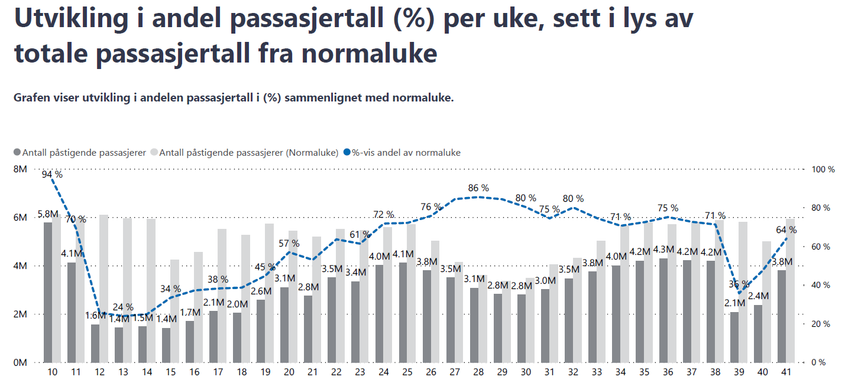
Notes:
Streik i uke 39 og 40
Munnbinnkrav er nok en faktor
I uke 41 var det 64% passasjerbelegg sammenlignet med en tilsvarende sesongjustert normaluke.
Kun noen veldig få kapasitetsoverskridelser.
Retningslinjer fra myndigheter: Som i hele høst - En meter fra ansikt til ansikt, kan sitte skulder ved skulder. Dette innebærer ca 70% av maksimal kapasitet.
Vi er spent på videre utvikling i passasjerbelegg utover frem til jul og gjennom vinteren.

Slide 33
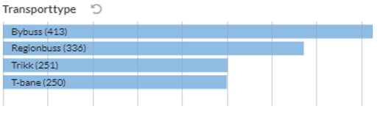
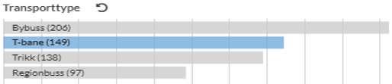
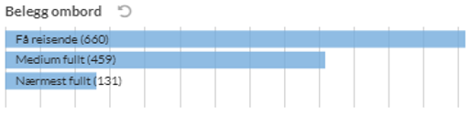

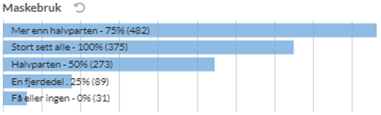
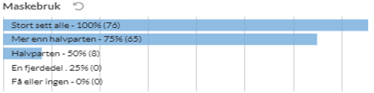
Telling av munnbind
Notes:
Takk for innsatsen og at man har snudd seg rundt raskt
Første tellingene har kommet inn i TRIO (Oslo kommune sitt system)
Dette er tellingene fra fredag i forrige uke
Det jobbes nå med alternative løsninger for telling av munnbind, slik at kontrollen i Sporveien kan utføre kontroller

Slide 34
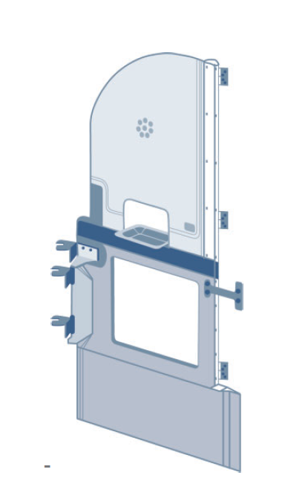
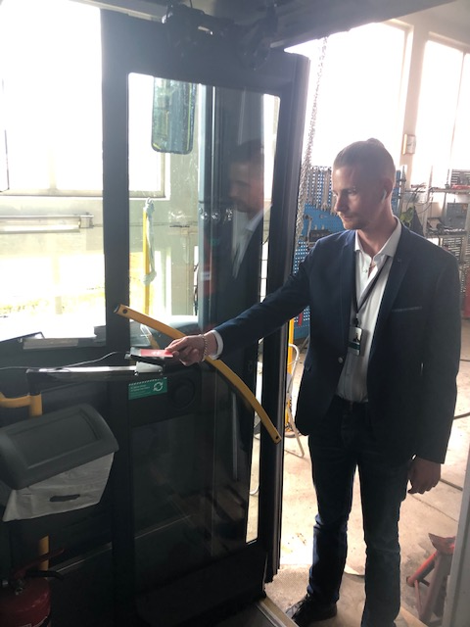

Skjerming av fører og billetteringsløsninger
RFI

Slide 36
Agenda Operatør- og partnerforum 19. oktober 2020 kl 0930 - 1100
Introduksjon v/Frode Hvattum
Generell oppdatering v/Bernt Reitan Jenssen
Presentasjon av rapport Trafikksikkerhet i busstransport v/Snorre Lægran
  Innspill til trafikksikkerhetstiltak
Covid-19 oppdatering v/Borghild Bay
Status budsjett v/Rune Pedersen
Neste møte(r)
  Hvem tar ballen…
Neste møte
Tidspunkt 3. desember kl 09 – 11
Sted: Hybrid møte – RuterS og Teams?
Temaer

Slide 37
Status budsjett 2021
Ruter As
Rune Pedersen, økonomidirektør

Slide 38
Kollektivtrafikk som andel av normal
Sist oppdatert: 16.10.2020
Mulig utviklingsbaner for kollektivtrafikk (andel av normal)
Faktisk
Utviklingsbane 1
Utviklingsbane 2
Utviklingsbane 3
Utviklingsbane 4
Utvikling gjennom 2020
Utvikling 2020-2025 (helårseffekt)
% av normalsituasjon
% av normalsituasjon
← Uke 41: Fortsatt lavere nivå enn før streiken
Uke 39/40: Streik →
Ukenr.
Normal fremskrevet fra 2019 ihht befolkningsvekst

Slide 39
Budsjettscenarioer 2020
Sist oppdatert: 16.10.2020
MERK: Busstreiken er beregnet å utgjøre 21 mnok av inntektsbortfallet i september
1 | Utviklingsbane 1 | Jan | Feb | Mar | Apr | Mai | Jun | Jul | Aug | Sep | Okt | Nov | Des | 2020
 | % avvik fra budsjett | +1% | +1% | -40% | -76% | -60% | -46% | -33% | -41% | -45 % | -10 % | -10 % | -5 % | -30%
 | NOK mill. avvik | +2,6 | +2,6 | -171,9 | -279,8 | -248,7 | -197,5 | -102,3 | 162,9 | -184,1 | -43,0 | -42,4 | -20,3 | -1 448
2 | Utviklingsbane 2 | Jan | Feb | Mar | Apr | Mai | Jun | Jul | Aug | Sep | Okt | Nov | Des | 2020
 | % avvik fra budsjett | +1% | +1% | -40% | -76% | -60% | -46% | -33% | -41% | -45 % | -25 % | -20 % | -20 % | -34%
 | NOK mill. avvik | +2,6 | +2,6 | -171,9 | -279,8 | -248,7 | -197,5 | -102,3 | 162,9 | -184,1 | -107,6 | -84,7 | -81,3 | -1 616
3 | Utviklingsbane 3 | Jan | Feb | Mar | Apr | Mai | Jun | Jul | Aug | Sep | Okt | Nov | Des | 2020
 | % avvik fra budsjett | +1% | +1% | -40% | -76% | -60% | -46% | -33% | -41% | -45 % | -40 % | -35 % | -35 % | -38%
 | NOK mill. avvik | +2,6 | +2,6 | -171,9 | -279,8 | -248,7 | -197,5 | -102,3 | 162,9 | -184,1 | -172,1 | -148,3 | -142,2 | -1 805
4 | Utviklingsbane 4 | Jan | Feb | Mar | Apr | Mai | Jun | Jul | Aug | Sep | Okt | Nov | Des | 2020
 | % avvik fra budsjett | +1% | +1% | -40% | -76% | -60% | -46% | -33% | -41% | -45 % | -60 % | -55 % | -50 % | -43%
 | NOK mill. avvik | +2,6 | +2,6 | -171,9 | -279,8 | -248,7 | -197,5 | -102,3 | 162,9 | -184,1 | -258,2 | -233,0 | -203,1 | -2 036
Koronaperiode, bekreftede inntektstall
-1,35 milliarder

Slide 40
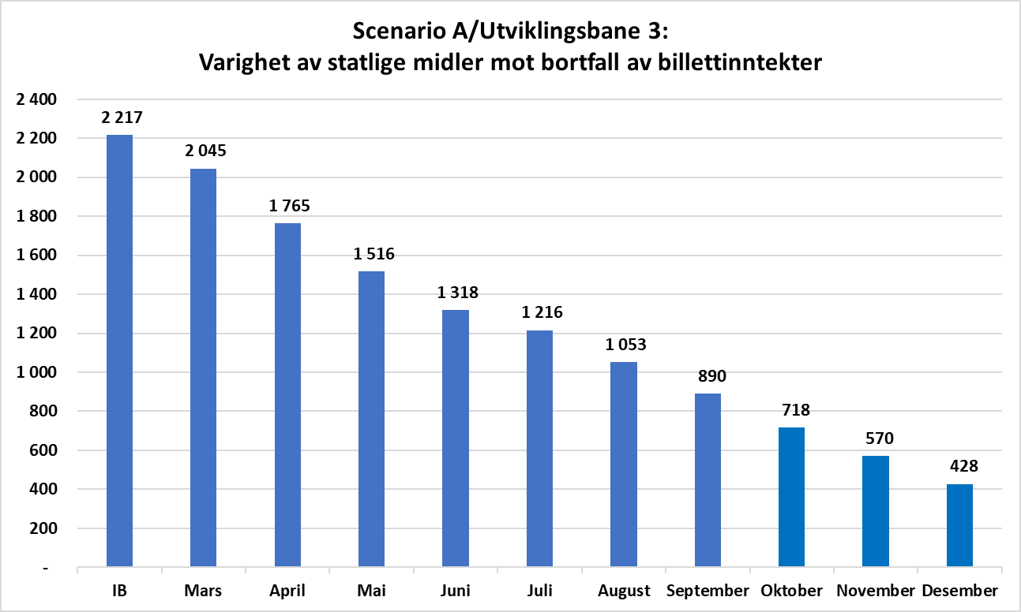
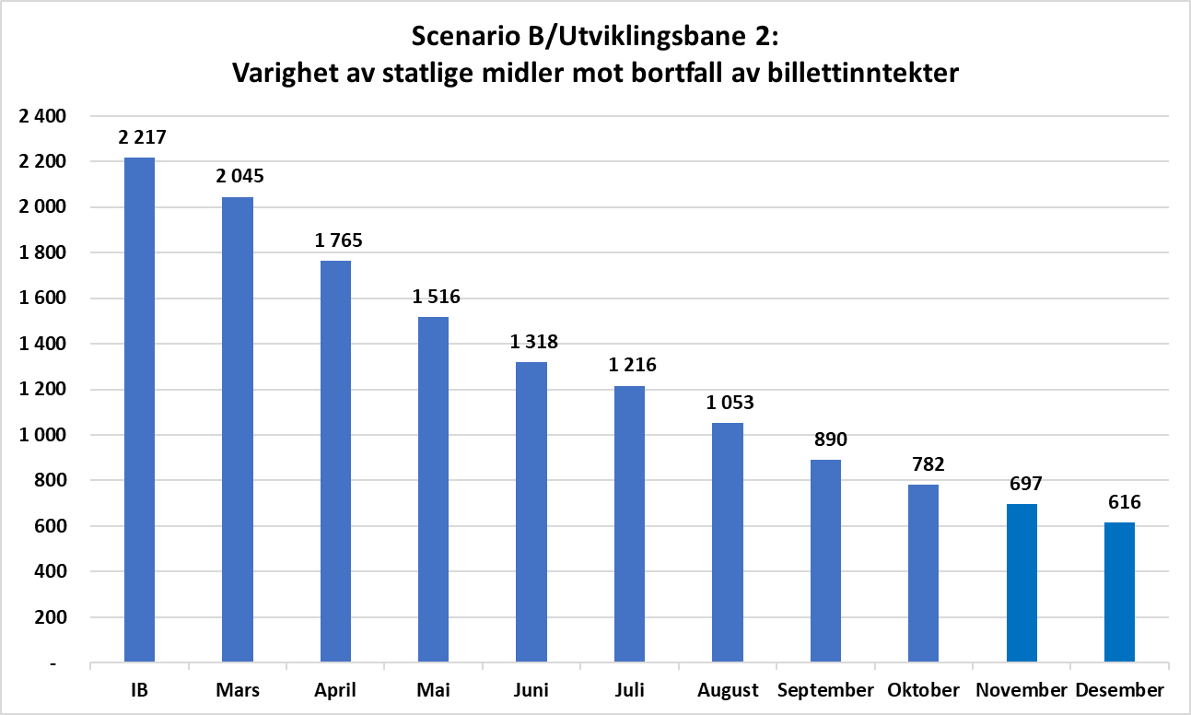
Varighet av statlig finansiering
Sist oppdatert: 16.10.2020
Statlig finansiering (4,6 mrd. kroner)
Krisepakke 1: 1,0 mrd. (48 % - 479 mill.)
Krisepakke 2: 1,5 mrd. (48 % - 724 mill.)
Krisepakke 3: 0,6 mrd. (48 % - 290 mill.)
Krisepakke 4: 1,5 mrd. (48 % - 724 mill.)
Statlig kompensasjon finansierer Ruter ut 2020
Akkumulerte tall ved utgangen av hver måned

Slide 41
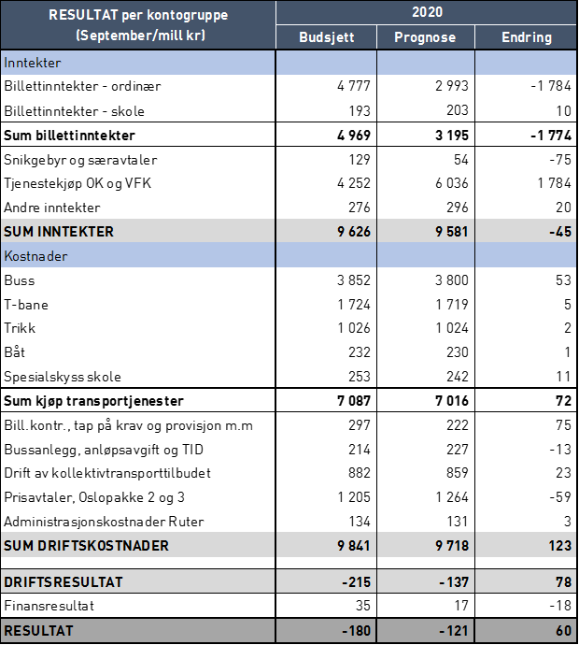

Prognose 2020
Ruter styrer mot et resultat i størrelsesorden: -120/-150 mill. kroner.

Slide 42

Budsjett 2021 - rammer
Oslo kommune (23. september)
  Bærekraftig bevegelsesfrihet 104,0 mill. kroner
  Kollektivbidrag til infrastrukturen 84,0 mill. kroner
  Veibruksavgift 38,0 mill. kroner
  Aldersvennlig pilot 22,0 mill. kroner
  TT-tjenesten 18,9 mill. kroner
Viken fylkeskommune (28. oktober)
  Forutsetter at realnivået fra 2020 videreføres i 2021.

Slide 43

Budsjett 2021 - rammer
Statsbudsjettet (7. oktober)
  Det foreslås at 1 250 mill. kroner fordeles for å dekke tap i den fylkeskommunale kollektivtransporten under koronapandemien.
  Reforhandlet Byvekstavtale vil inkludere Oslopakke 3 og belønningsordningen, og endelig innretning og eventuell effekt på Ruters inntektsside vil avhenge av om Oslo og Viken slutter seg til bompengeavtalen eller ikke.
  «Kommunal deflator» (justering av billettpriser) er satt til 2,7 %.
Billettinntekter (styrebehandles i desember)
  Ruter forutsetter at staten kompenserer for bortfall av billettinntekter mot Ruters strategi.

Slide 44

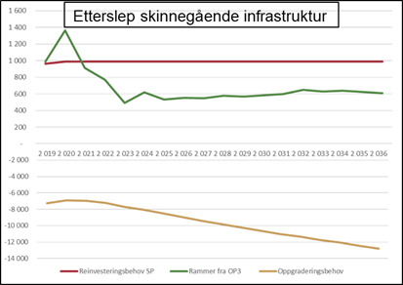
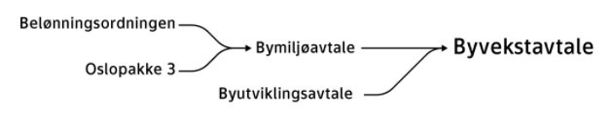
Konsekvenser av O3-handlingsprogram 2021-24
Midler til oppgradering og vedlikehold av trikk og T-bane er 1,6 mrdnok lavere enn behovet i 4-årsperioden.
Driftsmidler Oslo, 50 mnok årlig i perioden 2022-2023,
er fjernet fra HP.
Belønningsordningen, avtale løper bare til 2023.
Fra 2024 mangler vi 150 mnok til drift av tilbudet.
Finansiering av manglende prispåslag mot kunder må løses for 2020 (82 mnok) og f.o.m. 2022 (84 mnok).
Venter fortsatt på utspill fra staten vedrørende inngåelse av byvekstavtale og forhandling om bompengeenigheten.
Forhandling om revidert Oslopakke 3 vil starte i 2022.

Slide 46
Agenda Operatør- og partnerforum 19. oktober 2020 kl 0930 - 1100
Introduksjon v/Frode Hvattum
Generell oppdatering v/Bernt Reitan Jenssen
Presentasjon av rapport Trafikksikkerhet i busstransport v/Snorre Lægran
  Innspill til trafikksikkerhetstiltak
Covid-19 oppdatering v/Borghild Bay
Status budsjett v/Rune Pedersen
Neste møte(r)
  Hvem tar ballen…
Neste møte
Tidspunkt 3. desember kl 09 – 11
Sted: Hybrid møte – RuterS og Teams?
Temaer

